Slide 1
SÉANCE A3 · MODULE 2
Les seize mots du dossier
Un projet se présente avec les mots du métier, pas avec des périphrases. Seize mots suffisent pour tout le module : quatre pour la réunion, quatre pour la présentation, quatre pour le poste de travail, quatre pour les écrits.
75 minutes · Présenter un projet au travail
Notes:
Séance de vocabulaire. Le banc du module en compte seize, répartis sur les quatre sections. Les donner tous aujourd'hui : ils reviendront en contexte à chaque bloc, et l'élève doit les avoir entendus une première fois avant de les rencontrer dans un dialogue.

Slide 2
OBJECTIFS DE LA SÉANCE
À la fin, je serai capable de…
1
reconnaître et employer les seize mots du dossier ;
distinguer un correctif d'une conséquence, une échéance d'un échéancier ;
2
3
associer un mot à la photo de ce qu'il désigne ;
4
employer l'article juste devant chacun.
A3 · Présenter un projet au travail
2
Notes:
Le deuxième objectif vise les deux confusions certaines du module. Les traiter frontalement plutôt que d'attendre qu'elles se produisent.

Slide 3
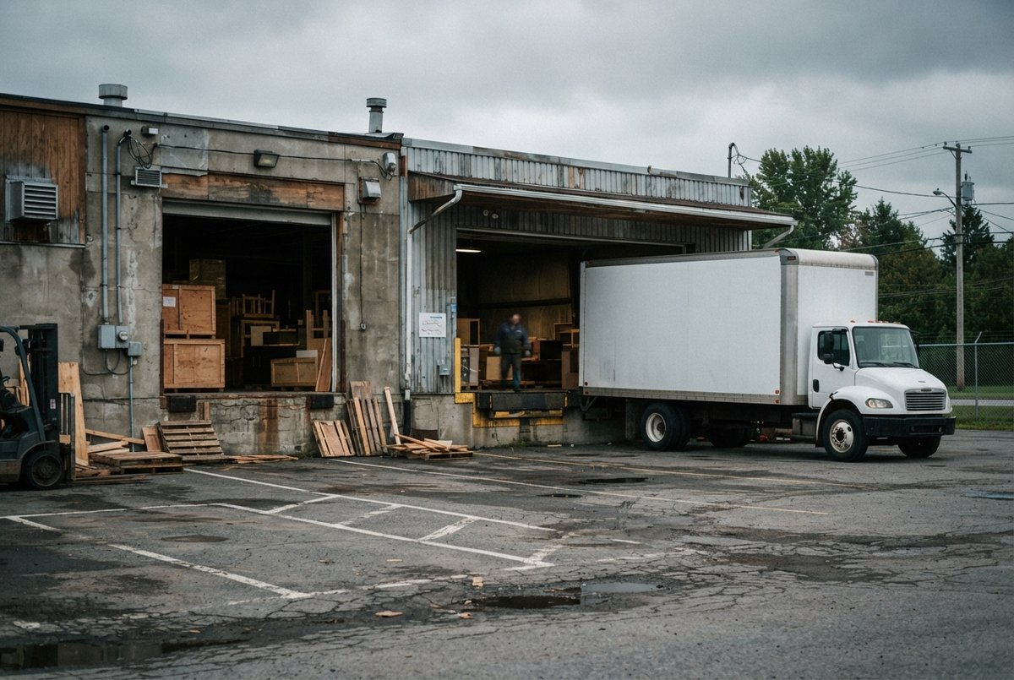
OBSERVATION
Que voyez-vous sur cette photo ?
Où est-ce qu'on est ? Qu'est-ce qui se passe ici ?
Qui travaille là, et à quoi ?
Avez-vous déjà travaillé dans un endroit comme celui-là ?
Quels mots vous manquent pour le décrire ?
A3 · Présenter un projet au travail
3
Notes:
Faire décrire librement pendant cinq minutes. Noter au tableau les mots que le groupe cherche : ce sont ceux de la séance, et les voir arriver par manque plutôt que par liste change tout.

Slide 4
VOCABULAIRE · 1 DE 4
Le projet et la réunion
un projet
Ce qu'on veut faire, avec les étapes, le coût et la date qui vont avec.
une évaluation sommaire
Un premier examen rapide, qui donne des ordres de grandeur.
un ordre du jour
La liste écrite des points dont une réunion va traiter, dans l'ordre.
une réunion de production
La rencontre régulière où l'équipe fait le point sur le travail.
A3 · Présenter un projet au travail
4
Notes:
Faire répéter avec l'article. « Ordre du jour » se dit aussi pour une assemblée de copropriété ou un conseil d'école : donner ces exemples.

Slide 5
VOCABULAIRE · 2 DE 4
Présenter et planifier
un échéancier
Le calendrier d'un projet : ce qui se fait, et à quelle date.
une étape
Un des moments d'un travail, qui vient après le précédent.
la mise en oeuvre
Le moment où l'on passe du plan au travail réel, sur le terrain.
un budget
L'argent prévu pour faire quelque chose, avant de le dépenser.
A3 · Présenter un projet au travail
5
Notes:
Distinguer « échéance » (la date) et « échéancier » (le calendrier complet). C'est la première des deux confusions annoncées.

Slide 6
VOCABULAIRE · 3 DE 4
Le poste de travail
la manutention
Le fait de déplacer des charges à la main : soulever, porter, déposer.
un poste de travail
L'endroit précis où une personne fait sa tâche, avec ce qu'il y a autour.
un correctif
Le changement qu'on apporte pour régler un problème constaté.
un programme de prévention
Le document où un employeur écrit les dangers et ce qu'il fait pour les enlever.
A3 · Présenter un projet au travail
6
Notes:
« Correctif » contre « conséquence » : la seconde confusion. Le correctif vient après, la conséquence vient du problème. Faire donner un exemple de chaque par un élève.

Slide 7
VOCABULAIRE · 4 DE 4
Les écrits d'affaires
une soumission
Le prix écrit qu'un fournisseur propose pour un travail précis.
un fournisseur
L'entreprise qui vend à une autre entreprise ce dont elle a besoin.
une note de service
Un court texte officiel qui informe le personnel d'une entreprise.
un accusé de réception
Le mot par lequel on confirme qu'on a bien reçu une lettre.
A3 · Présenter un projet au travail
7
Notes:
Ces quatre-là ne serviront qu'au bloc D. Les donner quand même aujourd'hui : l'élève les reverra trois fois d'ici là, ce qui vaut mieux qu'une seule fois au moment où il en a besoin.

Slide 8
ANALYSE
Deux couples qui se confondent
NE PAS CONFONDRE
LA DIFFÉRENCE
échéance / échéancier
l'échéance est UNE date ; l'échéancier est le calendrier entier
correctif / conséquence
le correctif est ce qu'on fait ; la conséquence est ce que le problème coûte
soumission / commande
la soumission est un prix proposé ; la commande engage à acheter
note / lettre
la note reste dans l'entreprise ; la lettre en sort et l'engage
Les deux derniers couples reviendront au bloc D, et le troisième coûte de l'argent quand on se trompe.
A3 · Présenter un projet au travail
8
Notes:
Diapositive à photographier. Le couple soumission / commande est celui qui a des conséquences réelles : monsieur Cormier y revient au dialogue du Défi 2.

Slide 9
PRATIQUE
Le mot juste
Complétez avec un mot de la liste.
1
Le calendrier complet du projet s'appelle un ...
2
Le prix écrit que le fournisseur propose est une ...
3
Déplacer des charges à la main, c'est de la ...
4
Le changement qu'on propose pour régler le problème est un ...
5
Le document où l'employeur écrit les dangers est le ... de prévention
6
La liste des points d'une réunion est l'...
A3 · Présenter un projet au travail
9
Notes:
C'est la forme papier de l'exercice `prVocab` du module. Faire répondre à l'oral d'abord, puis ouvrir le module pour la version à glisser.

Slide 10
CORRECTION
Le mot juste
Correction — on lit la réponse, on ne commente pas l'erreur.
1
Le calendrier complet du projet s'appelle un ... » échéancier
2
Le prix écrit que le fournisseur propose est une ... » soumission
3
Déplacer des charges à la main, c'est de la ... » manutention
4
Le changement qu'on propose pour régler le problème est un ... » correctif
5
Le document où l'employeur écrit les dangers est le ... de prévention » programme
6
La liste des points d'une réunion est l'... » ordre du jour
A3 · Présenter un projet au travail
10
Notes:
Corriger en groupe. Donner la bonne réponse, sans revenir sur qui s'est trompé.

Slide 11
PRATIQUE
Six photos, six phrases
De quelle photo chaque phrase parle-t-elle ?
1
Les caisses vides attendent au sol, sur une palette.
2
Le plateau garde la palette toujours à la même hauteur.
3
Les camions se présentent ici pour charger.
4
On s'y réunit le lundi matin, à huit heures.
5
Les résultats des relevés y seront affichés.
6
On le pousse à la main dans l'allée, fourches sous la palette.
A3 · Présenter un projet au travail
11
Notes:
C'est la forme papier de l'exercice `prImg` du module. Faire répondre à l'oral, puis ouvrir le module pour la version à glisser. Le transpalette et la table élévatrice se confondent pour qui n'a jamais travaillé en entrepôt : montrer les deux photos côte à côte.

Slide 12
CORRECTION
Six photos, six phrases
Correction — on lit la réponse, on ne commente pas l'erreur.
1
Les caisses vides attendent au sol, sur une palette. » le poste 4
2
Le plateau garde la palette toujours à la même hauteur. » la table élévatrice
3
Les camions se présentent ici pour charger. » le quai d'expédition
4
On s'y réunit le lundi matin, à huit heures. » la salle de réunion
5
Les résultats des relevés y seront affichés. » le babillard de la cafétéria
6
On le pousse à la main dans l'allée, fourches sous la palette. » le transpalette
A3 · Présenter un projet au travail
12
Notes:
Corriger en groupe. Donner la bonne réponse, sans revenir sur qui s'est trompé.

Slide 13
BILLET DE SORTIE
Choisissez quatre mots de la liste et écrivez une phrase avec chacun.
Une phrase qui parle de votre travail, ou du poste 4.
Vérifiez l'article : un, une, la, le.
A3 · Présenter un projet au travail
A3 · Présenter un projet au travail
13
Notes:
Ramasser et corriger seulement l'article et l'emploi du mot, pas le reste : c'est un devoir de vocabulaire.

